Slide 1


基于隐式马尔科夫模型的证券指数评估与预测
——本科毕业设计答辩
答辩人：江子昊
导师：马宏宾

Slide 2



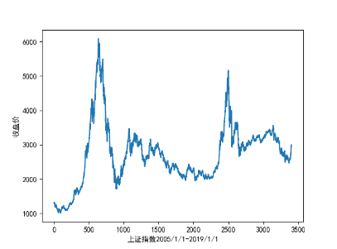
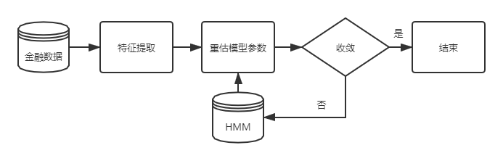
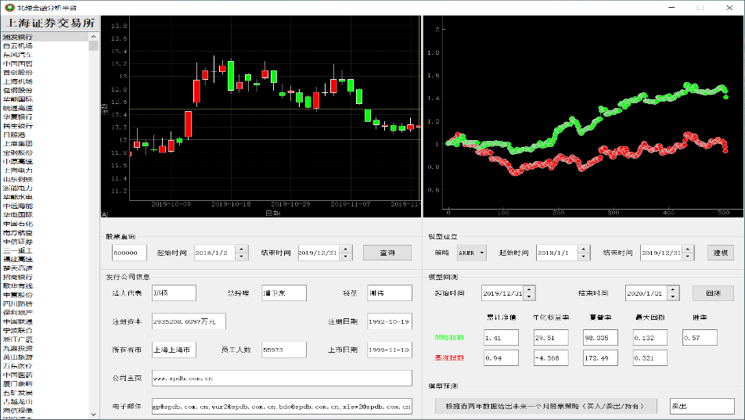
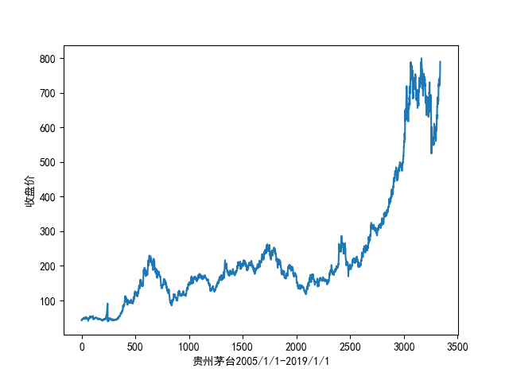
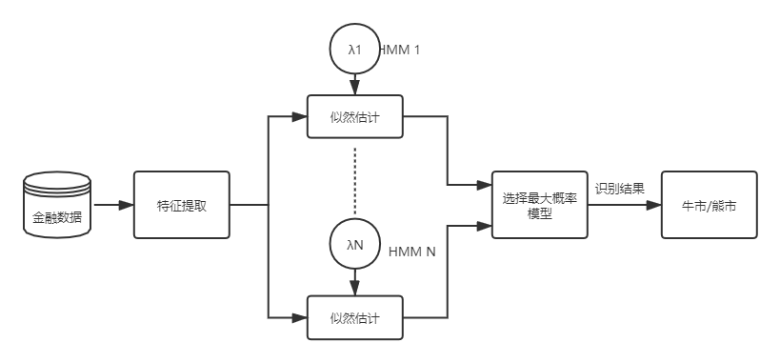
论文摘要
北京理工大学
主题
论文摘要
基于金融市场股票数据，对证券指数隐状态进行分析，并预测发展趋势
研究背景
理论基础
核心内容
成果展示
论文总结

Slide 3
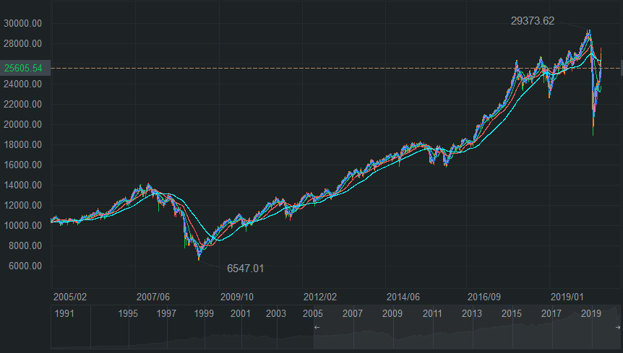
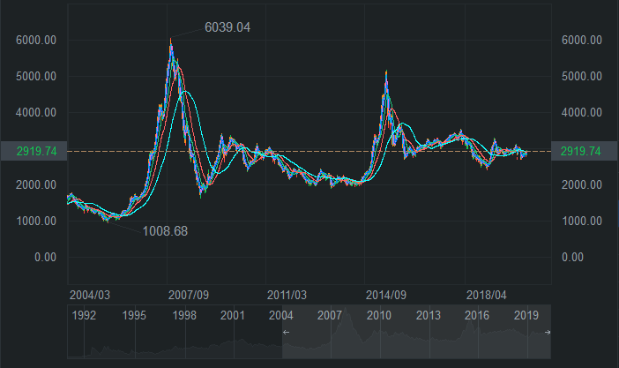
研究背景
北京理工大学
研究对象
论文摘要
研究背景
理论基础
核心内容
成果展示
a.道琼斯工业指数
b.上证指数
论文总结
证券指数反应了经济形式与市场风险
本文以上证指数为研究对象

Slide 4
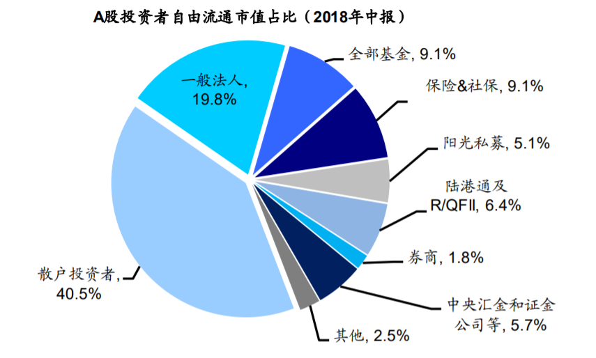
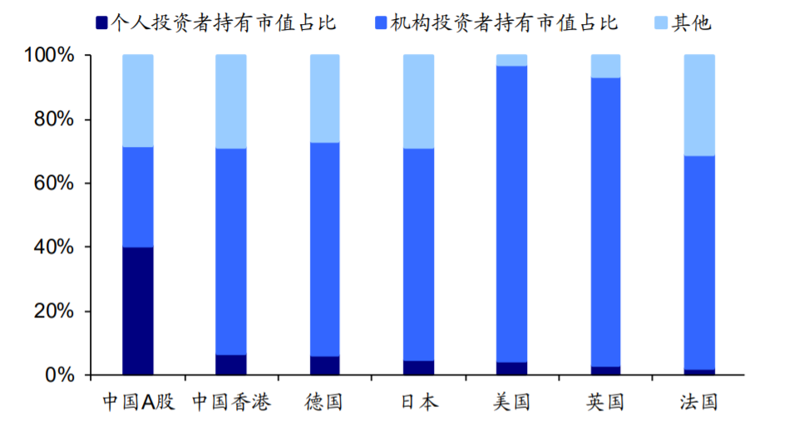
在如今国际金融的系统灵活、变化增快的环 境下，如果我们能够利用好大数据，尽量准确地创建相关的分析和预测模型，尽 早发现其背面潜在的客观规律，从而及时做出判断和预警，尽量避免大规模金融 危机的发生，若实在不可避免，则尽量减少相应的损失。投资者们关注的重点就 是怎样合理有效的规避投资风险，提高投资收益。
研究背景
北京理工大学
研究意义
论文摘要
研究背景
理论基础
核心内容
成果展示
论文总结
对于个人，规避投资风险，提高投资收益
对于政府，尽早发现其潜在的客观规律，从而及时做出判断和预警

Slide 5
研究背景
北京理工大学
文献综述
论文摘要
金融时序分析
智能计算方法
White首次提出了针对神经网络的误差反向传播算法，通过对IBM公司的股票涨跌幅的研究，取得了显著的结果。
混合分析方法
Bourlard提出将神经网络和HMM结合的方法，通过优势互补可以避免单独算法造成的缺陷
经典分析方法
Feller等人将随机游走理论与金融时间序列分析理论结合，认为当前时间序列数据对未来的预测结果影响最大
Box等人提出了经典的的自回归移动平均模型和差分自回归移动平均模型
Engle根据前人研究提出了自回归异方差模型模型，简称ARCH
Bollerslev根据ARCH模型去除了对系数的限制要求，诞生了广义自回归条件异方差模型，简称GARCH
孙瑞奇从理论层面对比了BP神经网络模型、RNN模型以及LSTM模型在金融时间序列分析与预测上的优点和缺点
黄婷婷等提出了SDAE-LSTM模型，结果表明基于LSTM网络改进后的模型具有更高的预测精度。
唐娜提出了一个基于灰色理论和神经网络理论组合的预测算法，针对该模型性能的改善和提高进行了深入研究
丁玲娟运用小波分析方法对金融数据进行去噪处理，结合了ARMA与SVM模型，提出了ARMA-SVM模型
景楠等结合GARCH和HMM模型来预测中国期货市场收益率的波动性
研究背景
理论基础
核心内容
成果展示
论文总结

Slide 6
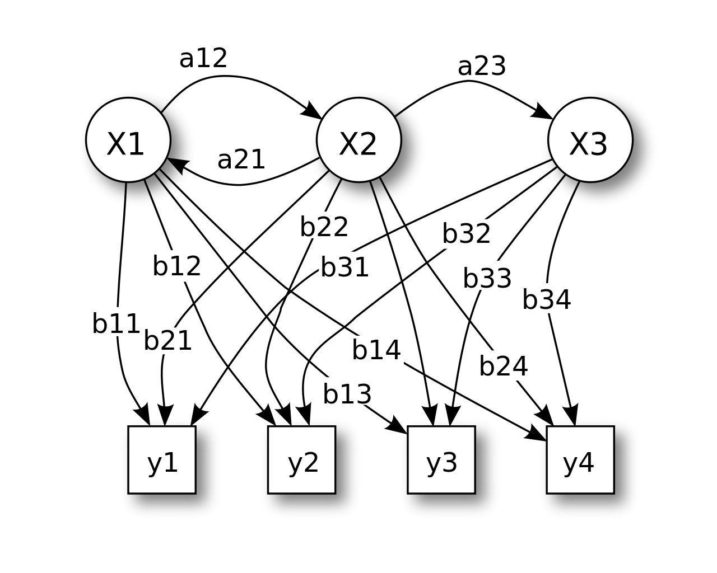
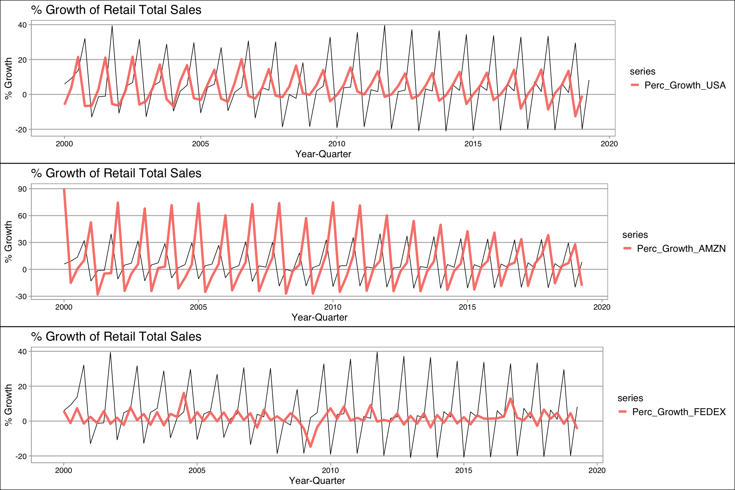
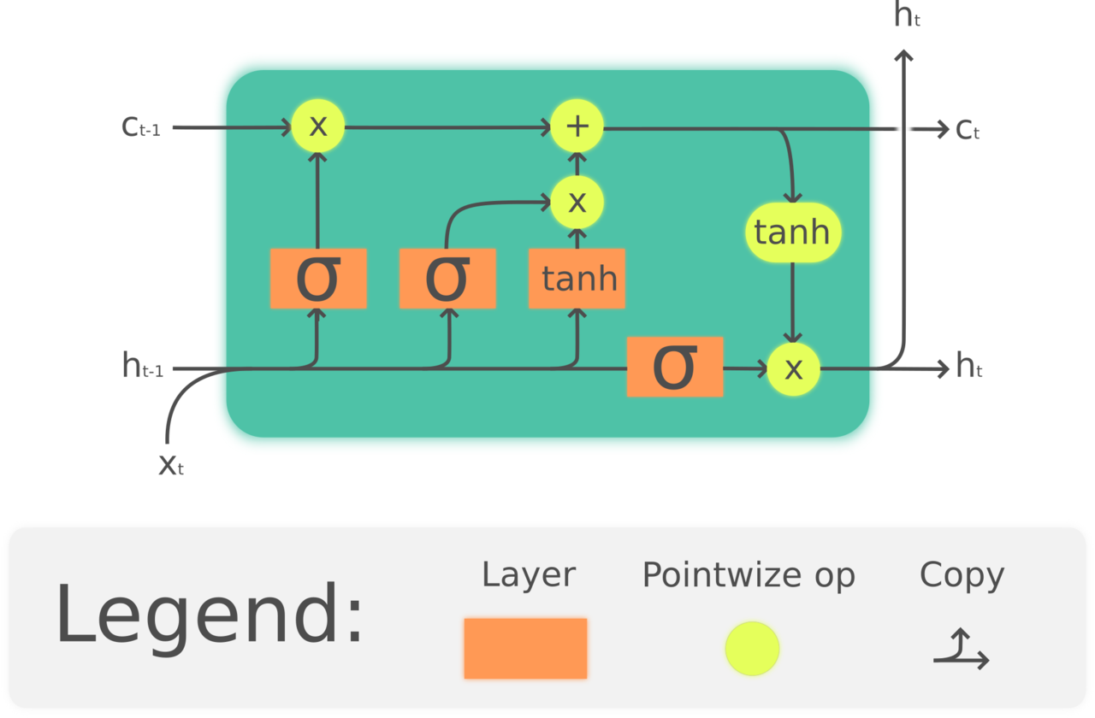
理论基础
北京理工大学
相关理论基础
论文摘要
研究背景
理论基础
核心内容
a.隐马尔科夫模型（Hidden Markov Model）
b.自回归滑动平均模型（Autoregressive Moving Average Model）
成果展示
论文总结
c.长短期记忆模型（Long Short-Term Memory Model）

Slide 7

理论基础
北京理工大学
隐马尔科夫模型
论文摘要
研究背景
隐马尔科夫模型可以由一个五元组构成
S表示模型中包含N个隐藏状态的状态集合
V表示模型中包含M个观测结果的集合
A为状态转移概率矩阵
B为观测概率矩阵
为初始的状态概率分布
理论基础
核心内容
$$Π$$
成果展示
隐马尔科夫过程
论文总结
隐状态数目N
状态转移概率矩阵A
本研究中模型关键参数：

Slide 8
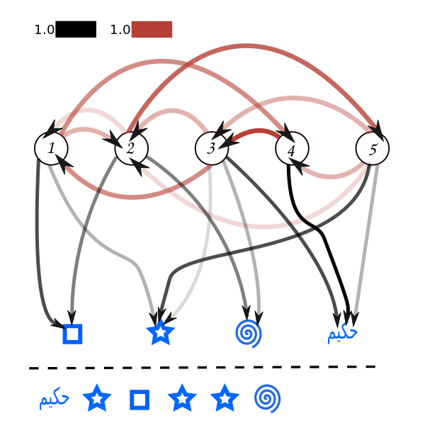

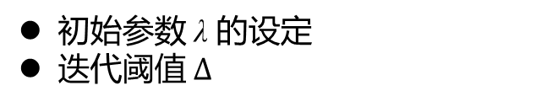
理论基础
北京理工大学
Baum-Welch算法——学习问题
论文摘要
The Baum–Welch algorithm
研究背景
Initialization: input parameters λ, the tolerance tol, and a real number $∆$
Repeat: until $∆$ < tol
Calculate P(O, λ) using forward algorithm
Calculate new parameters $λ^{∗}$: for 1 ≤ i ≤ N
$p_{i}^{∗}$ = $γ_{1}$(i)
$a_{ij}^{∗}$ = $\frac{\sum_{t=1}^{T−1}{{\text{ξ}}_{t}(i,j)}}{\sum_{t=1}^{T−1}{γ_{t}\text{(}\text{i}\text{)}}}$ , 1 ≤ j ≤ N
$b_{ij}^{∗}$ = $\frac{\sum_{t=1}^{T−1}{{\text{ξ}}_{t}(i,j)}}{\sum_{t=1}^{T−1}{γ_{t}\text{(}\text{i}\text{)}}}$ , 1 ≤ k ≤ M
Calculate $∆$ = |P(O, $λ^{∗}$ ) − P(O, λ)|
Update λ = $λ^{∗}$
Output: parameters λ.
理论基础
核心内容
成果展示
a. Baum–Welch算法应用场景
b. Baum–Welch算法伪代码
论文总结
初始参数 λ 的设定
迭代阈值$∆$
影响Baum–Welch算法主要因素：

Slide 9
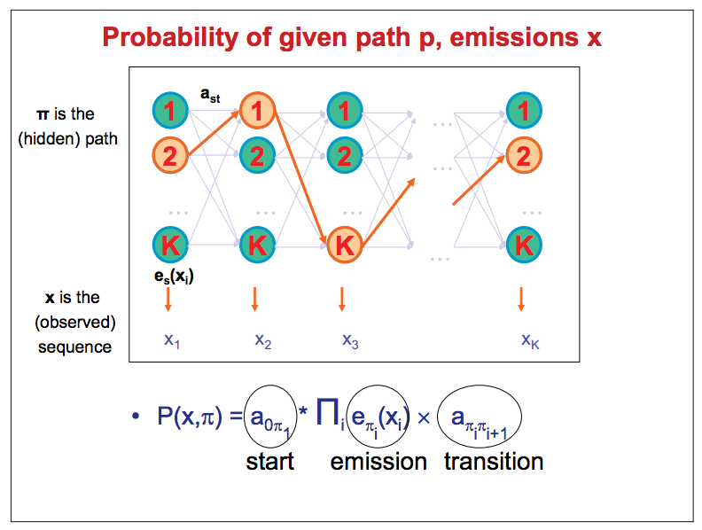

理论基础
北京理工大学
Viterbi算法——解码问题
论文摘要
The Viterbi algorithm
研究背景
Initialization:
$δ_{1}(j)$ = $p_{j} b_{j}$($O_{1}$), j = 1, 2, ..., N;
${\text{φ}}_{1}$(j) = 0
Recursion: for 2 ≤ t ≤ T, and 1 ≤ j ≤ N
$δ_{t}$(j) = $\max_{1}$[$δ_{t−1}(i) a_{ij}$ ] $a_{j}$ ($O_{t+1}$ )
${\text{φ}}_{t}$(j) = arg $\max_{1}$ [$δ_{t}(i) a_{ij}$ ]
Output:
$q_{T}^{∗}$= arg $\max_{1}$ [$δ_{T}(i)$]
$q_{t}^{∗}$= ${\text{φ}}_{t+1}^{∗}$($q_{t+1}^{∗}$), t = T − 1, . . . , 1
理论基础
核心内容
成果展示
a. Viterbi算法应用场景
b. Viterbi算法伪代码
论文总结
先通过Baum-Welch评估参数，后用Viterbi算法解码观测值

Slide 10
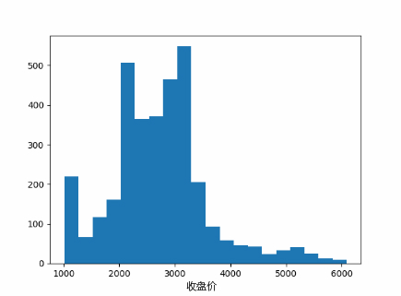
核心内容
北京理工大学
数据选取
论文摘要
研究背景
理论基础
核心内容
成果展示
上证指数收盘价及其统计分布
论文总结
2005年1月1日到2019年1月1日内的数据作为训练数据
2019年1月1日到2019年2月1日的数据作为测试数据

Slide 11
核心内容
北京理工大学
数据选取
论文摘要
研究背景
选取模型的输入时间序列，包括涨跌幅、成交量、收盘价，组成的观测数据如下：
 | Ts_code | Trade_date | Pct_chg | vol | close
0 | 000001.SH | 20181228 | 0.4353 | 135406843 | 2493.896
1 | 000001.SH | 20181227 | -0.6087 | 108799629 | 2483.086
2 | 000001.SH | 20181226 | -0.2605 | 140670560 | 2498.294
3 | 000001.SH | 20181225 | -0.878 | 97339852 | 2504.819
… | … | … | … | … | …
3398 | 000001.SH | 20050107 | 0.4289 | 7725570 | 1244.746
3399 | 000001.SH | 20050106 | -0.999 | 7234683 | 1239.43
3400 | 000001.SH | 20050105 | 0.7373 | 8940871 | 1251.937
3401 | 000001.SH | 20050104 | -1.873 | 7922254 | 1242.774
理论基础
核心内容
成果展示
论文总结

Slide 12
核心内容
北京理工大学
Baum-Welch评估与Viterbi解码
论文摘要
研究背景
理论基础
a.模型建立过程
核心内容
成果展示
论文总结
b.数据解码过程

Slide 13
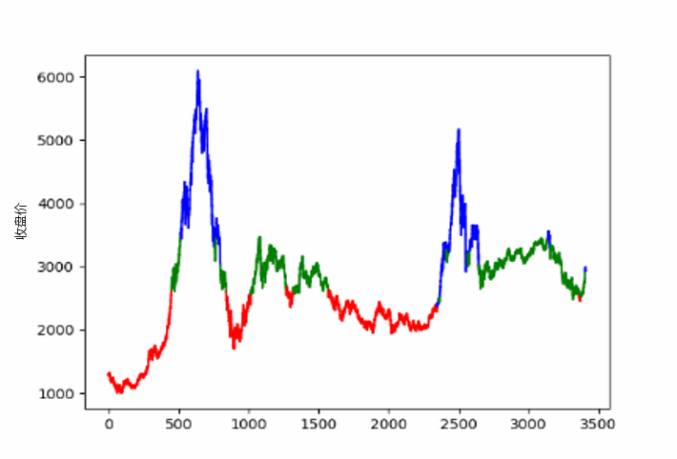
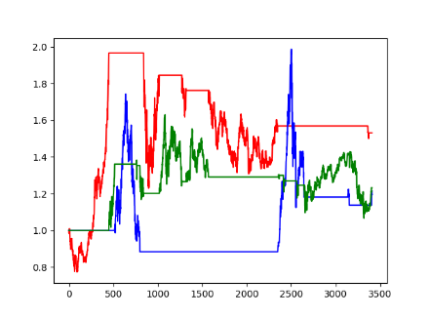
核心内容
北京理工大学
模型训练——三种隐状态
论文摘要
研究背景
理论基础
核心内容
成果展示
a.三种隐状态下HMM分类情况
b.三种隐状态各投资净收益
论文总结
从图中收益不能明显判断哪一个种状态是明显的熊市或牛市，最终的投资收益不能保证，无法度量风险

Slide 14
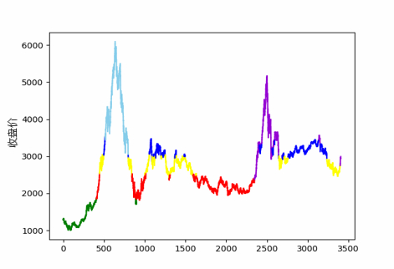
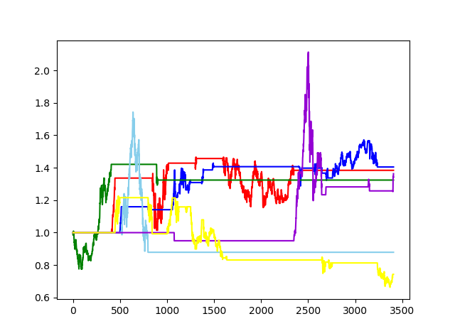
核心内容
北京理工大学
模型训练——六种隐状态
论文摘要
研究背景
理论基础
核心内容
成果展示
a.六种隐状态下HMM分类情况
b.六种隐状态各投资净收益
论文总结
从HMM模型分类来看，上证指数被分成了低洼段（绿色），低位震荡状态（红色），中位震荡状态（黄色），高位震荡状态（蓝色），以及大幅牛熊状态（淡蓝色），最后是小幅牛熊状态（紫色）。从数据分析层面理解，不能简单的判断中国金融市场是否是牛熊市。

Slide 15
核心内容
北京理工大学
模型训练——最优参数
论文摘要
研究背景
初始概率分布：
理论基础
状态转移概率矩阵：
核心内容
成果展示
论文总结
由状态转移概率矩阵可知，矩阵对角线的取值都近似为1，代表着六种状态都难以从本身的状态转移成另一种状态。

Slide 16
核心内容
北京理工大学
模型训练——状态解码
论文摘要
研究背景
利用Viterbi算法对一个月的股票价格指数做状态解码，实际调用python中的函数hmmlearn.predict得到未来一个月的隐状态值
理论基础
由于现实情况中，并不能事先得到观察值，因此可以由当前状态概率和状态转移矩阵预测出未来30日隐状态
核心内容
成果展示
论文总结

Slide 17
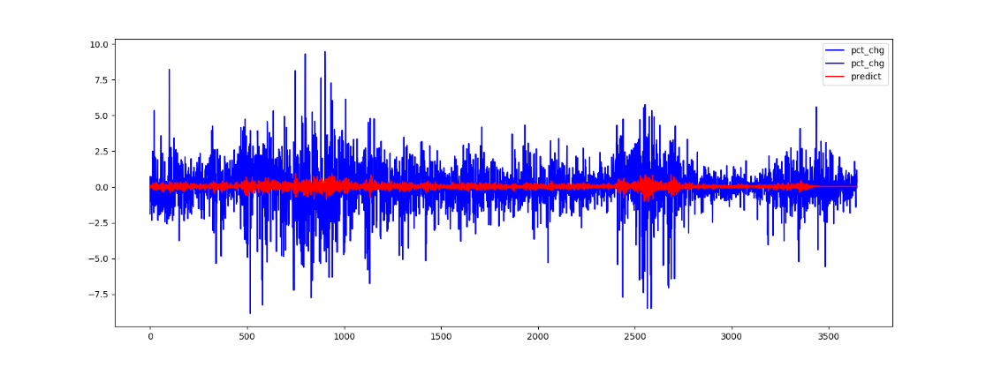
核心内容
北京理工大学
对比分析——ARMA模型
论文摘要
研究背景
理论基础
核心内容
成果展示
ARMA模型拟合结果
论文总结
ARMA模型严重低估了波动率，所以采取归零判决，最终模型回测准确性50.12%
HMM模型相比于ARMA模型更适用于具有非线性数据特征的金融市场

Slide 18
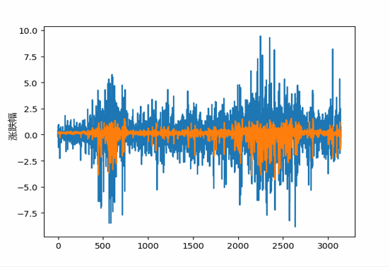
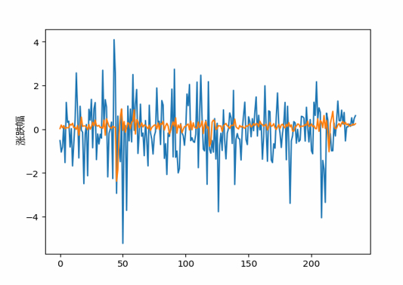
核心内容
北京理工大学
对比分析——LSTM模型
论文摘要
研究背景
理论基础
核心内容
成果展示
a. ARMA模型训练结果
b. ARMA模型预测结果
论文总结
LSTM需要大量算力，结果同样采取归零判决，最终模型回测准确性52.89%%
HMM模型多输入时无需大量算力

Slide 19
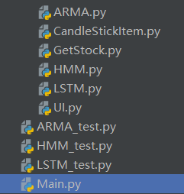
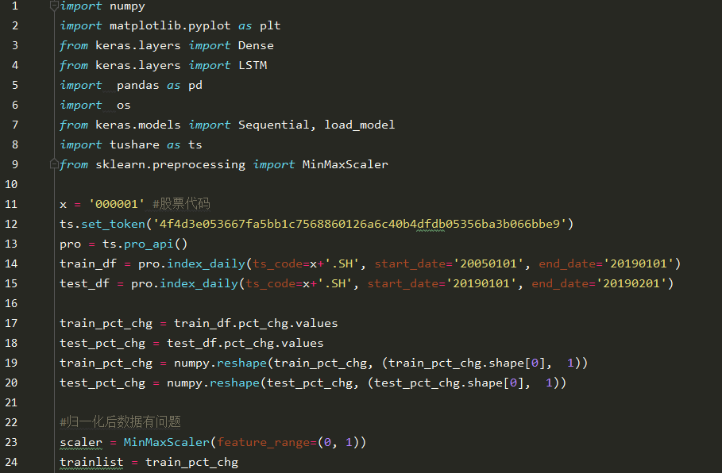
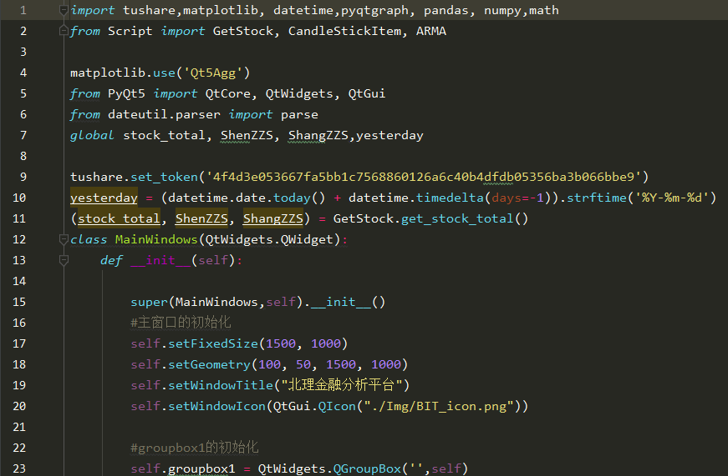
软件设计
北京理工大学
论文摘要
研究背景
理论基础
软件设计工具
核心内容
成果展示
论文总结
部分代码展示

Slide 20
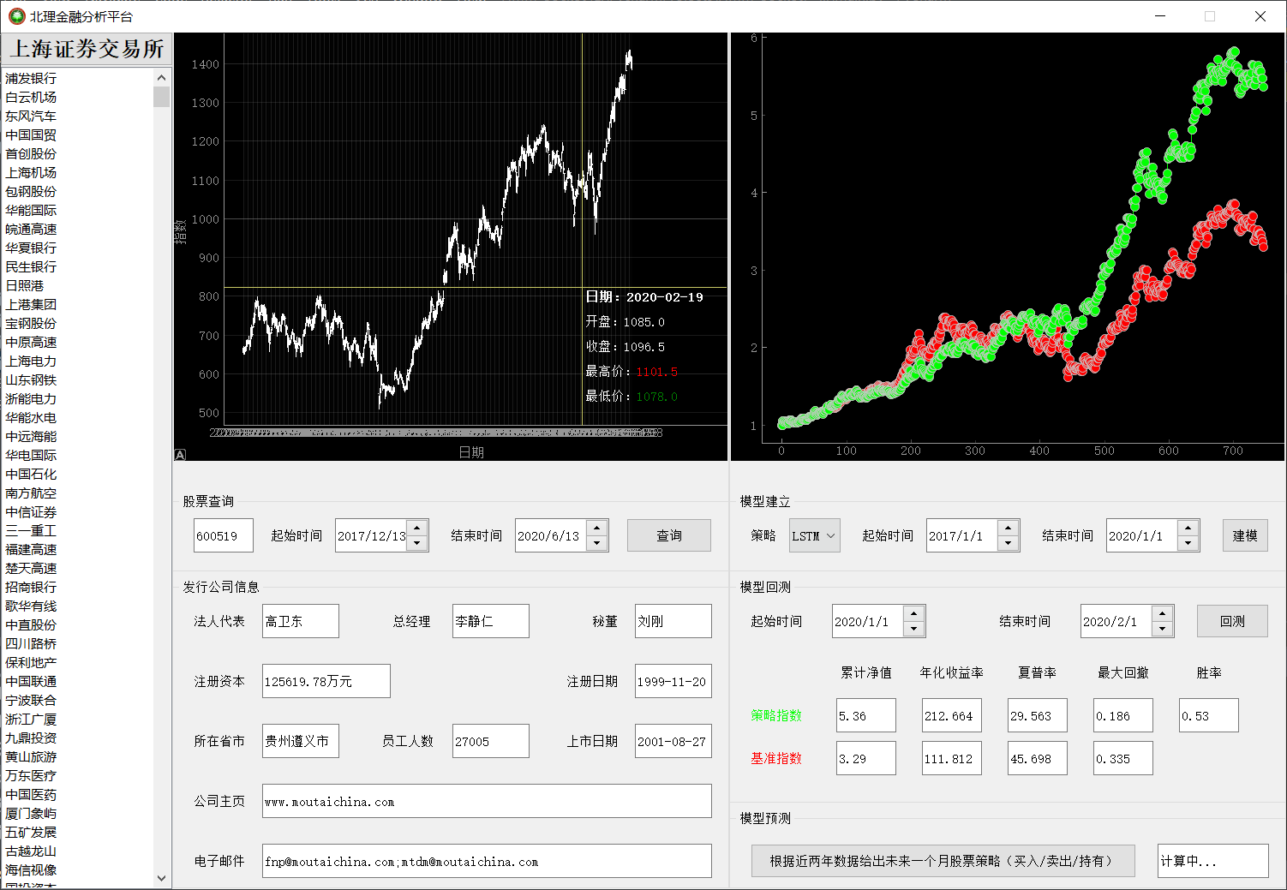
成果展示
北京理工大学
论文摘要
以浦发银行为例，ARMA策略的收益结果
研究背景
 | 累计净值 | 年化收益率(%) | 夏普率 | 最大回测
策略指数 | 1.41 | 29.51 | 98.335 | 0.132
基准指数 | 0.94 | -4.368 | 172.49 | 0.321
理论基础
核心内容
成果展示
以贵州茅台为例，LSTM策略的收益结果
 | 累计净值 | 年化收益率(%) | 夏普率 | 最大回测
策略指数 | 5.36 | 212.664 | 29.563 | 0.186
基准指数 | 3.29 | 111.812 | 45.698 | 0.335
论文总结

Slide 21
论文总结
北京理工大学
总结
论文摘要
本文认为我国的金融市场主要表现为“剧烈牛熊市”、“高位震荡”、“中位震荡”、“低位震荡”等几种状态，以此为参考状态能更有效的判断我国金融市场当前的情况。
本文通过HMM模型、ARMA模型与LSTM模型进行比较研究，分析了三种模型之间的优点和缺点
本研究设计一款UI界面软件，能给个人用户提供参考策略
研究背景
理论基础
核心内容
不足之处
目前学者都在研究基于HMM的混合模型，而本研究只采用了经典的HMM模型，而经典HMM模型还存在这许多缺点与不足
ARMA模型作为线性模型不太适合应用在非线性的金融市场，采用改进的GARCH模型做横向对比更有研究意义
LSTM模型建立过程中受到计算机性能的限制，只采用了一维数据输入，如果能增加到多维数据，模型效果或许能更明显
成功展示
论文总结

Slide 22
致谢
答辩人：江子昊
导师：马宏宾

